Slide 1

文献管理の仕方と ツールの紹介
2023年5月12日 鹿子木研 勉強会
田口恵也

Slide 2




はじめに
研究をするには大量の文献を読む必要がある
卒論関連
修論・博論関連
研究が進むほどきちんと管理なければならない

Slide 3
はじめに
具体的な悩み
あの文献ってどこで管理してたっけ？
結果は思い出せるけど，タイトルが思い出せない
そもそもどう管理すればいいかよく分からない
今日は4つの管理方法を紹介
エクセル＋クラウド（One drive, Dropbox etc….)
Paperpile
Mendeley
Zotero
文献管理用のツール

Slide 4




エクセル＋クラウド
おすすめ度★ ☆ ☆ ☆
文献情報はExcel上で管理 ＆ 論文のPDFファイルをクラウド上に保管
Excel上に記載すること 著者・タイトル，アブスト，参加者情報，目的，結果， 備考（研究の詳細や感想などなんでも記入）
参考 文献管理表の作り方 https://graduateschool.8s-wellbeing.com/onayami83/

Slide 5
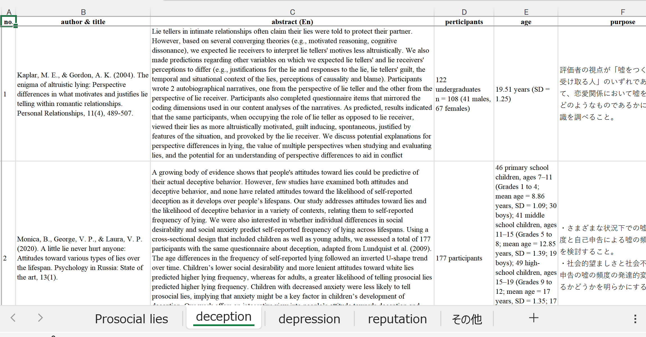
エクセル＋クラウド
イメージはこんな感じ
キーワードごとにシートを分けるのもおすすめ

Slide 6
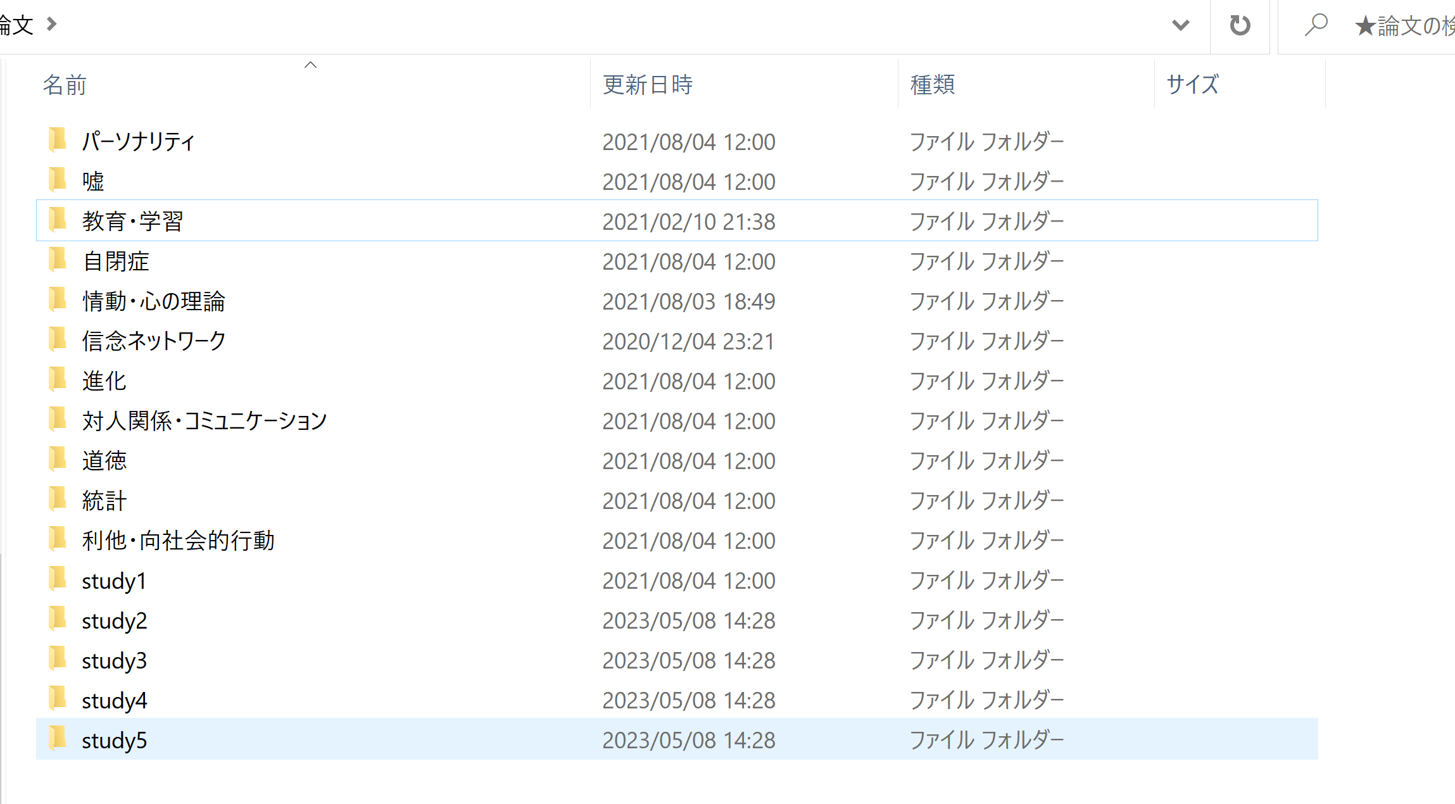
エクセル＋クラウド
論文のPDFファイルを保管する際には キーワードや執筆論文ごとにフォルダを作成 (さらに詳細に分けるなら子フォルダ，孫フォルダ作成）

Slide 7
エクセル＋クラウド
メリット
簡単
サービス終了など外的な要因に振り回されない
デメリット
PDFファイルとExcelファイルが別々に管理されているので参照するのが面倒 & 自分で打ち込むのも面倒
Excelファイルのバックアップを随時取っておかないと バグった時，悲惨な目に遭う。
デメリットが気になる人には文献管理ツールがおすすめ

Slide 8
文献管理ツール
文献管理ツールの強み
Google scholar などの検索画面から1クリックで 論文情報、PDFを紐付けて自動保存できる
⇒ 自分で文献情報を打ち込まなくていい。
各ツールのストレージで文献情報を管理する
⇒ サービスが続く以上，データが消えることはないし， 複数の端末から同じファイルにアクセスできる。
Wordと連携して文献情報から引用文献リストを 作成できる。
⇒ ヒューマンエラーが起こりにくい＆便利

Slide 9

Paperpile
おすすめ度 ★ ★ ☆ ☆
ブラウザベースの文献管理ツール (ソフトのインストールが不要）
PDFはGoogle drive 上に保存される
Apple/Androidのどちらにも専用アプリがある
PDFに直接書き込みが出来る
参考ページ https://ocoshite.me/how-to-use-paperpile
https://www.chem-station.com/blog/2021/09/paperpile.html

Slide 10
Paperpile
デメリット
有料（毎月2.99ドル）
オンラインしか使用できない
Google Chrome以外のブラウザでは使えない
日本語の論文検索には向かない (Ciniiなど使えない）
参考ページ https://www.med-english.com/tools/t-vol34.php

Slide 11

Mendeley
おすすめ度 ★ ★ ★ ☆
ブラウザ＋デスクトップアプリで使用するツール （オフラインでも使用できる）
PDFはPC内のフォルダに保存される
機関版が使用できる（容量が100GB使える）
日本語のマニュアルが多い
参考ページ
https://www.ritsumei.ac.jp/lib/pub/c01/010/mendeley.pdf
https://www.library.osaka-u.ac.jp/research/biblio/
https://www.youtube.com/watch?v=yLOCSR24gfA

Slide 12
Mendeley
デメリット
ブラウザ版では日本語検索ができない （タイトルや自分で記入したメモを検索しづらい）
PC内にPDFを保存するので容量を圧迫する。
モバイル版のアプリの運用が終了した。 （PCで論文読む人には問題なし）

Slide 13

Zotero
おすすめ度 ★ ★ ★ ☆
ブラウザ＋デスクトップアプリで使用するツール
PDFは指定したクラウド上に保存される
文献検索・文献収集のどちらも日本語対応
公式のモバイルアプリあり（appleのみ）
参考ページ
https://note.com/sdeso/n/n013952313c1b
https://note.com/takeshi_teshima/n/nd28a6e3dfb05
https://qiita.com/Yarakashi_Kikohshi/items/39dfbf3059aaf0690761

Slide 14
Zotero
デメリット
無料で使える容量が少ない（300MB）
⇒ 容量をあまり使わない仕組み（合法）もあります！
日本語のマニュアルが少ない というかマニュアルが若干分かりにくいかも…
⇒ 日本語のマニュアルで初期設定は可能 現状は運用で支障が出たことはないです。
特にこだわりがなければ
割と使いやすくて難も少ないZoteroが良いかも

Slide 15
Zoteroを使ってみよう！
初期設定編（上：インストール / 下：各種設定）
https://www.noguchilabo.com/zotero/
https://note.com/sdeso/n/n013952313c1b
運用編
https://www.noguchilabo.com/zotero/
タブレット連携編
https://note.com/takeshi_teshima/n/n4f43348d61dd

Slide 16
その他ツールの設定・使い方
Paperpile
http://www.ams.eng.osaka-u.ac.jp/user/ishihara/?p=1740
https://nothing-without-poison.com/hack5/
https://ocoshite.me/how-to-use-paperpile
Mendeley
https://www.library.osaka-u.ac.jp/research/biblio/

